Slide 1
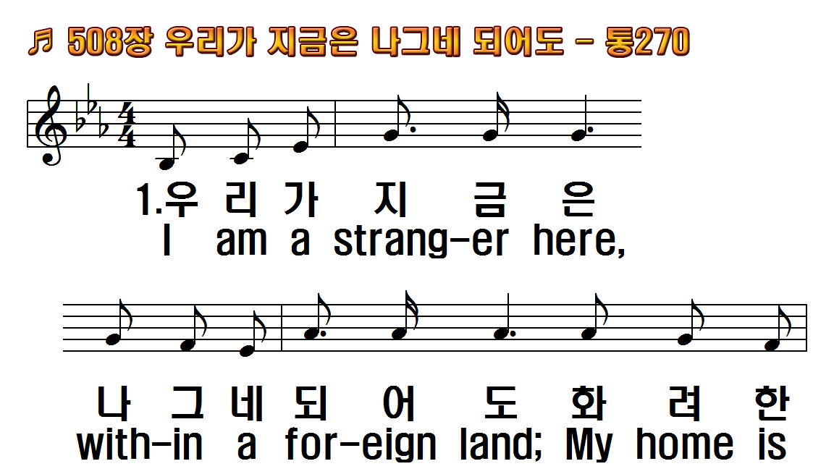
1.우리가 지금은 나그네 되어도
2.주 예수 말씀이 온 세상 만민들
3.영생의 복락과 천국에 갈 길을
후.주 내게 부탁하신 일
1.I am a stranger here, within
2.This is the King's command:
3.My home is brighter far than
R.This is the message that I

Slide 2
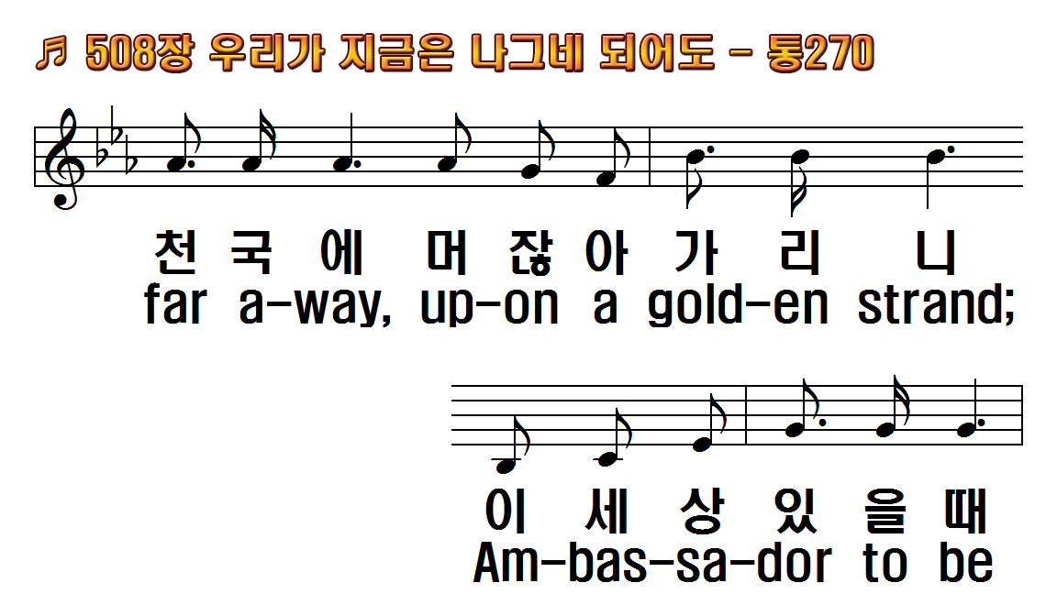
1.우리가 지금은 나그네 되어도
2.주 예수 말씀이 온 세상 만민들
3.영생의 복락과 천국에 갈 길을
후.주 내게 부탁하신 일
1.I am a stranger here, within
2.This is the King's command:
3.My home is brighter far than
R.This is the message that I

Slide 3
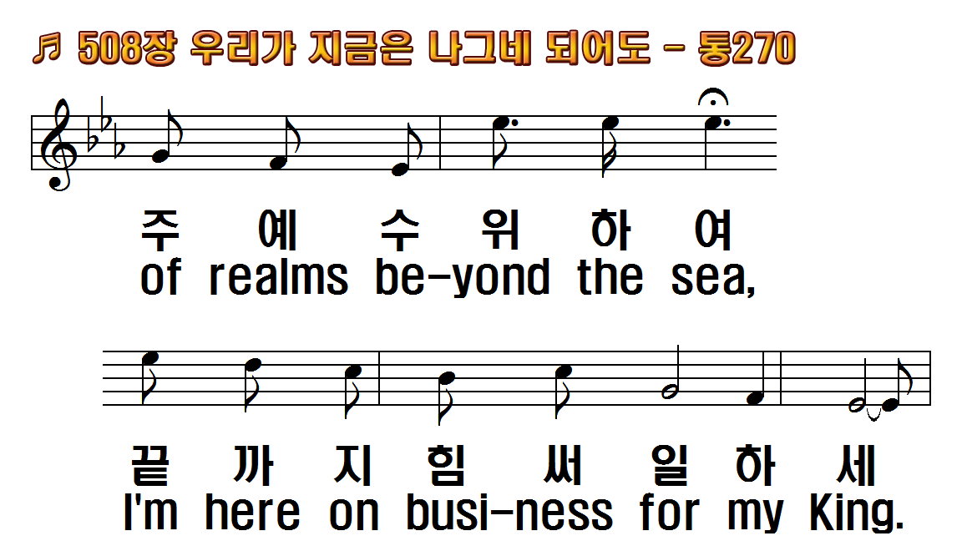
1.우리가 지금은 나그네 되어도
2.주 예수 말씀이 온 세상 만민들
3.영생의 복락과 천국에 갈 길을
후.주 내게 부탁하신 일
1.I am a stranger here, within
2.This is the King's command:
3.My home is brighter far than
R.This is the message that I

Slide 4
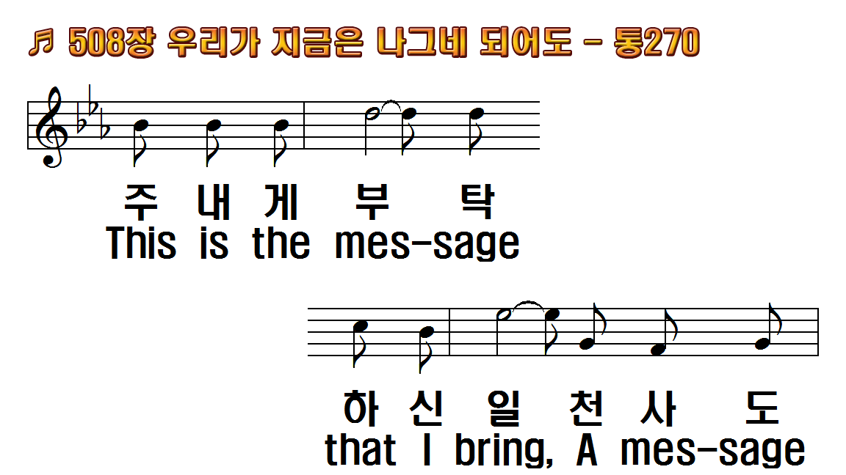
1.우리가 지금은 나그네 되어도
2.주 예수 말씀이 온 세상 만민들
3.영생의 복락과 천국에 갈 길을
후.주 내게 부탁하신 일
1.I am a stranger here, within
2.This is the King's command:
3.My home is brighter far than
R.This is the message that I

Slide 5
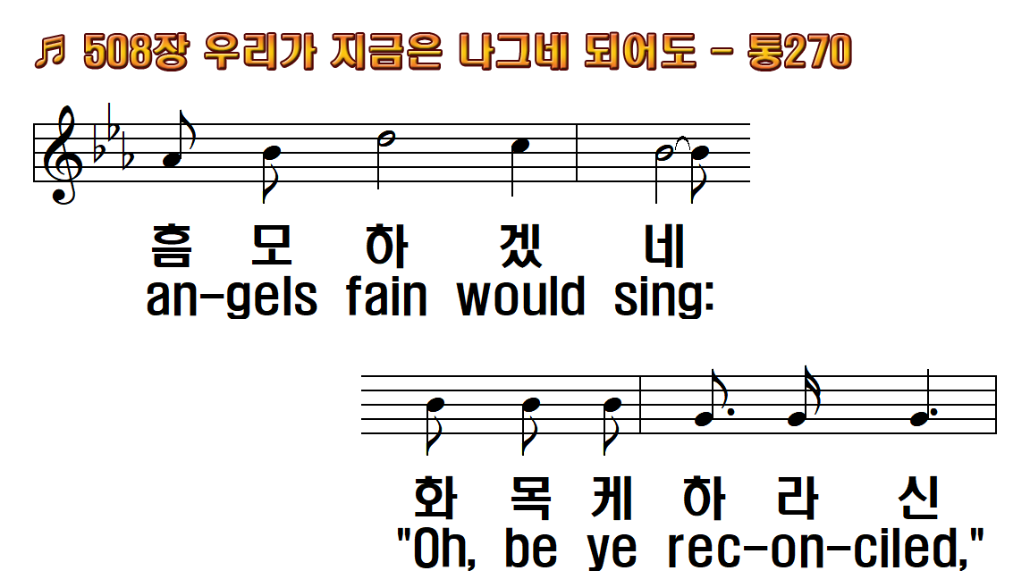
1.우리가 지금은 나그네 되어도
2.주 예수 말씀이 온 세상 만민들
3.영생의 복락과 천국에 갈 길을
후.주 내게 부탁하신 일
1.I am a stranger here, within
2.This is the King's command:
3.My home is brighter far than
R.This is the message that I

Slide 6
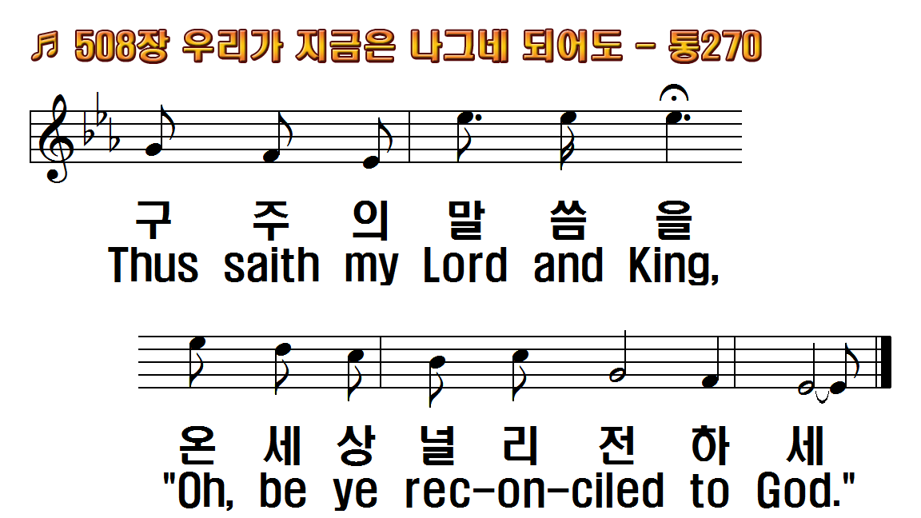
1.우리가 지금은 나그네 되어도
2.주 예수 말씀이 온 세상 만민들
3.영생의 복락과 천국에 갈 길을
후.주 내게 부탁하신 일
1.I am a stranger here, within
2.This is the King's command:
3.My home is brighter far than
R.This is the message that I

Slide 7
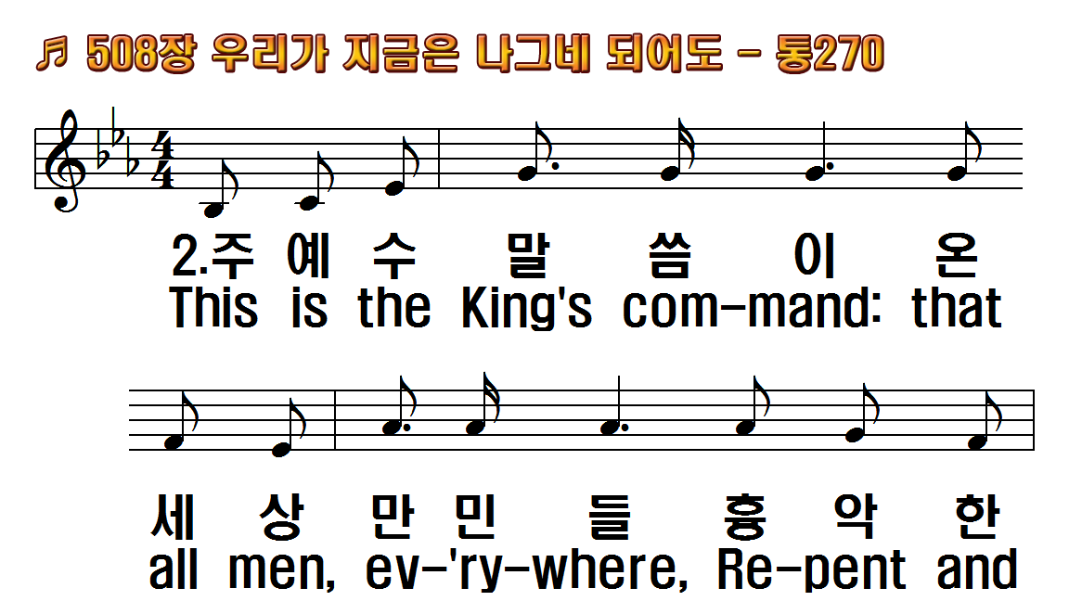
1.우리가 지금은 나그네 되어도
2.주 예수 말씀이 온 세상 만민들
3.영생의 복락과 천국에 갈 길을
후.주 내게 부탁하신 일
1.I am a stranger here, within
2.This is the King's command:
3.My home is brighter far than
R.This is the message that I

Slide 8
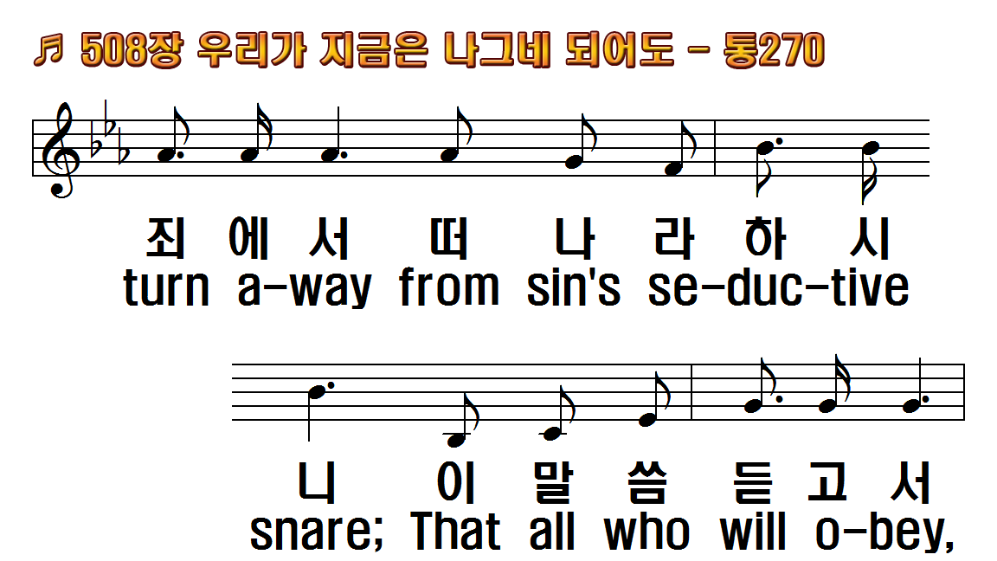
1.우리가 지금은 나그네 되어도
2.주 예수 말씀이 온 세상 만민들
3.영생의 복락과 천국에 갈 길을
후.주 내게 부탁하신 일
1.I am a stranger here, within
2.This is the King's command:
3.My home is brighter far than
R.This is the message that I

Slide 9
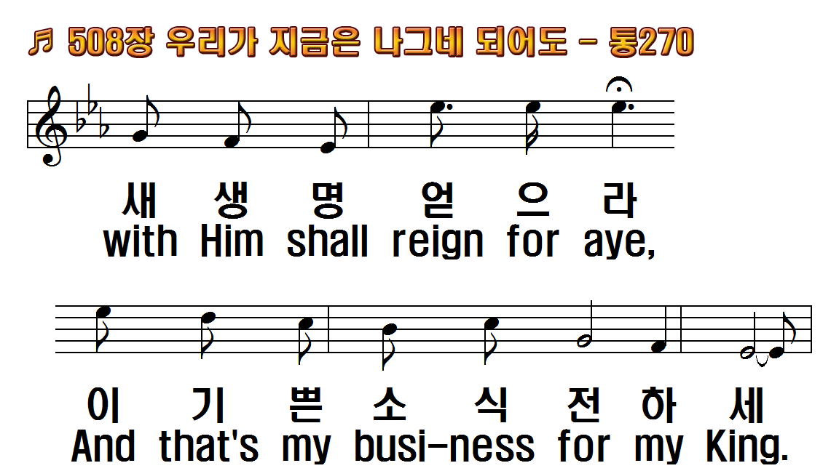
1.우리가 지금은 나그네 되어도
2.주 예수 말씀이 온 세상 만민들
3.영생의 복락과 천국에 갈 길을
후.주 내게 부탁하신 일
1.I am a stranger here, within
2.This is the King's command:
3.My home is brighter far than
R.This is the message that I

Slide 10
1.우리가 지금은 나그네 되어도
2.주 예수 말씀이 온 세상 만민들
3.영생의 복락과 천국에 갈 길을
후.주 내게 부탁하신 일
1.I am a stranger here, within
2.This is the King's command:
3.My home is brighter far than
R.This is the message that I

Slide 11
1.우리가 지금은 나그네 되어도
2.주 예수 말씀이 온 세상 만민들
3.영생의 복락과 천국에 갈 길을
후.주 내게 부탁하신 일
1.I am a stranger here, within
2.This is the King's command:
3.My home is brighter far than
R.This is the message that I

Slide 12
1.우리가 지금은 나그네 되어도
2.주 예수 말씀이 온 세상 만민들
3.영생의 복락과 천국에 갈 길을
후.주 내게 부탁하신 일
1.I am a stranger here, within
2.This is the King's command:
3.My home is brighter far than
R.This is the message that I

Slide 13
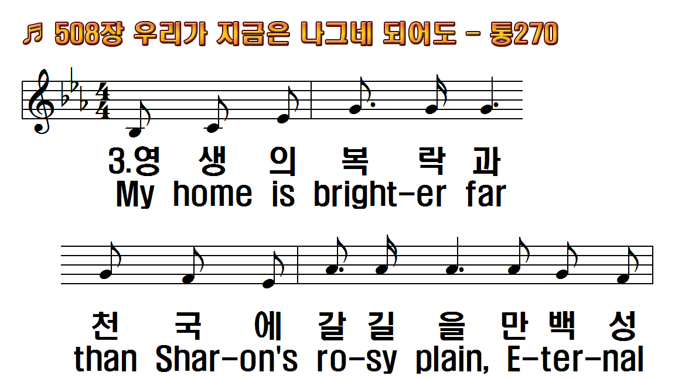
1.우리가 지금은 나그네 되어도
2.주 예수 말씀이 온 세상 만민들
3.영생의 복락과 천국에 갈 길을
후.주 내게 부탁하신 일
1.I am a stranger here, within
2.This is the King's command:
3.My home is brighter far than
R.This is the message that I

Slide 14
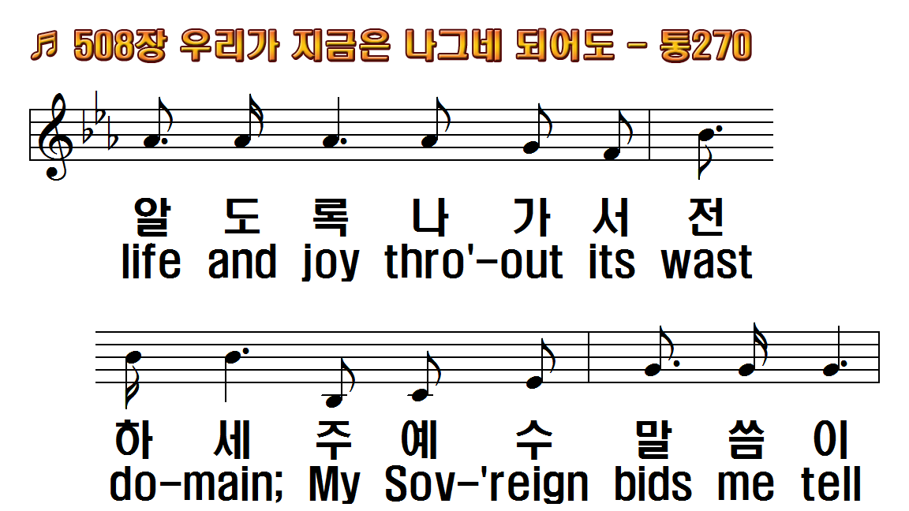
1.우리가 지금은 나그네 되어도
2.주 예수 말씀이 온 세상 만민들
3.영생의 복락과 천국에 갈 길을
후.주 내게 부탁하신 일
1.I am a stranger here, within
2.This is the King's command:
3.My home is brighter far than
R.This is the message that I

Slide 15
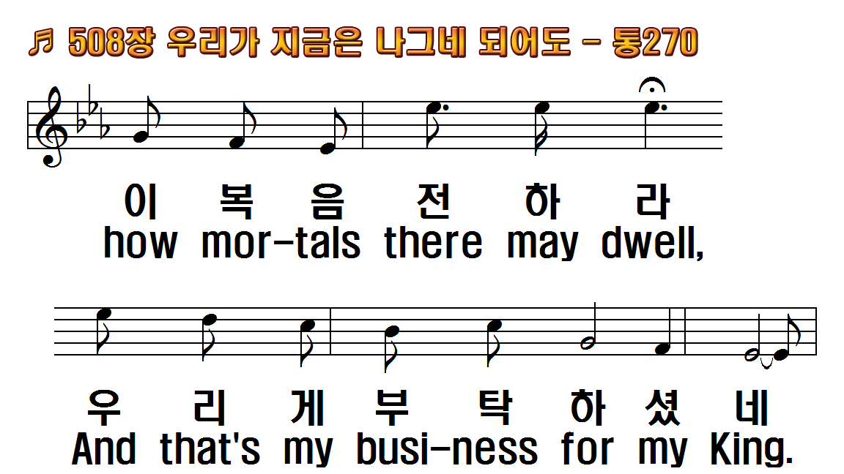
1.우리가 지금은 나그네 되어도
2.주 예수 말씀이 온 세상 만민들
3.영생의 복락과 천국에 갈 길을
후.주 내게 부탁하신 일
1.I am a stranger here, within
2.This is the King's command:
3.My home is brighter far than
R.This is the message that I

Slide 16
1.우리가 지금은 나그네 되어도
2.주 예수 말씀이 온 세상 만민들
3.영생의 복락과 천국에 갈 길을
후.주 내게 부탁하신 일
1.I am a stranger here, within
2.This is the King's command:
3.My home is brighter far than
R.This is the message that I

Slide 17
1.우리가 지금은 나그네 되어도
2.주 예수 말씀이 온 세상 만민들
3.영생의 복락과 천국에 갈 길을
후.주 내게 부탁하신 일
1.I am a stranger here, within
2.This is the King's command:
3.My home is brighter far than
R.This is the message that I

Slide 18
1.우리가 지금은 나그네 되어도
2.주 예수 말씀이 온 세상 만민들
3.영생의 복락과 천국에 갈 길을
후.주 내게 부탁하신 일
1.I am a stranger here, within
2.This is the King's command:
3.My home is brighter far than
R.This is the message that I

Slide 19
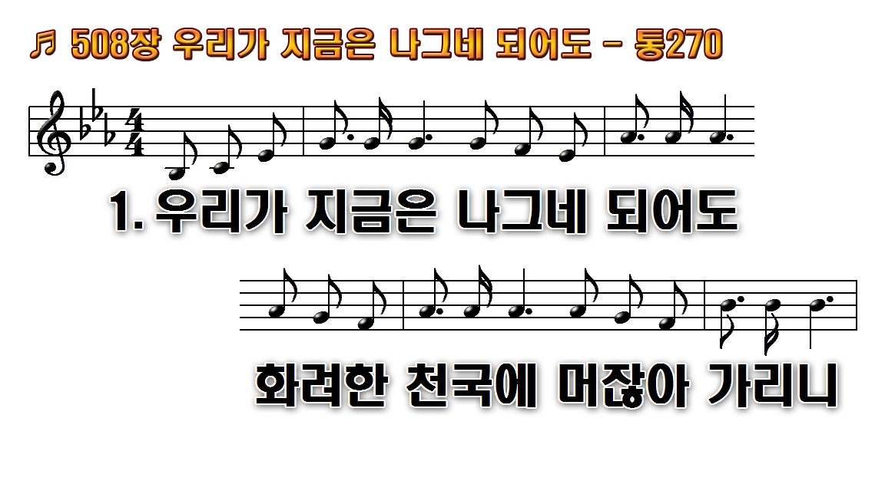
1.우리가 지금은 나그네 되어도
2.주 예수 말씀이 온 세상
3.영생의 복락과 천국에 갈 길을
후.주 내게 부탁하신 일

Slide 20
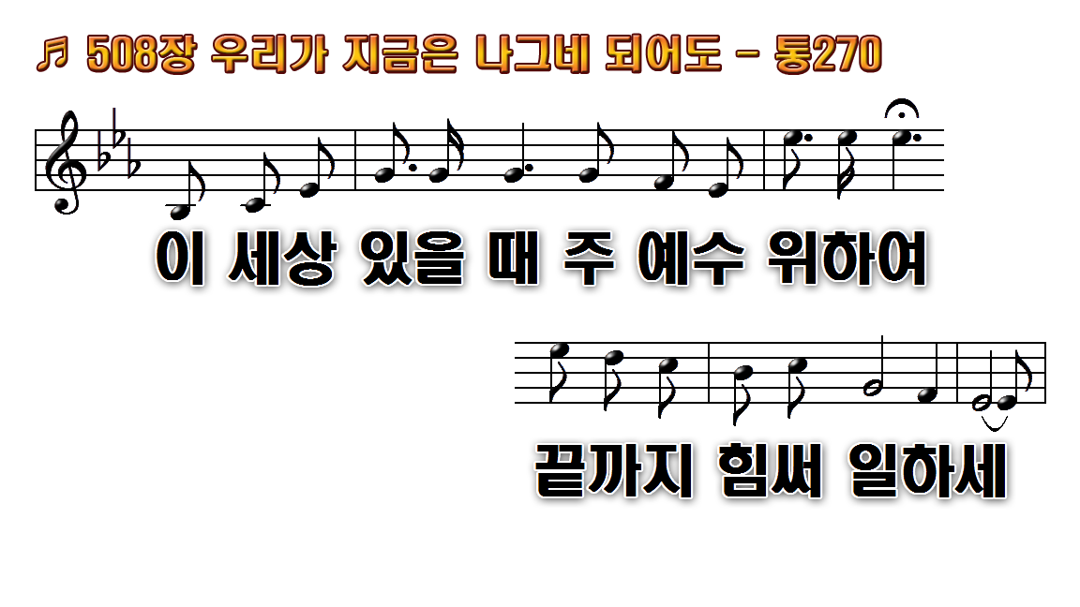
1.우리가 지금은 나그네 되어도
2.주 예수 말씀이 온 세상
3.영생의 복락과 천국에 갈 길을
후.주 내게 부탁하신 일

Slide 21
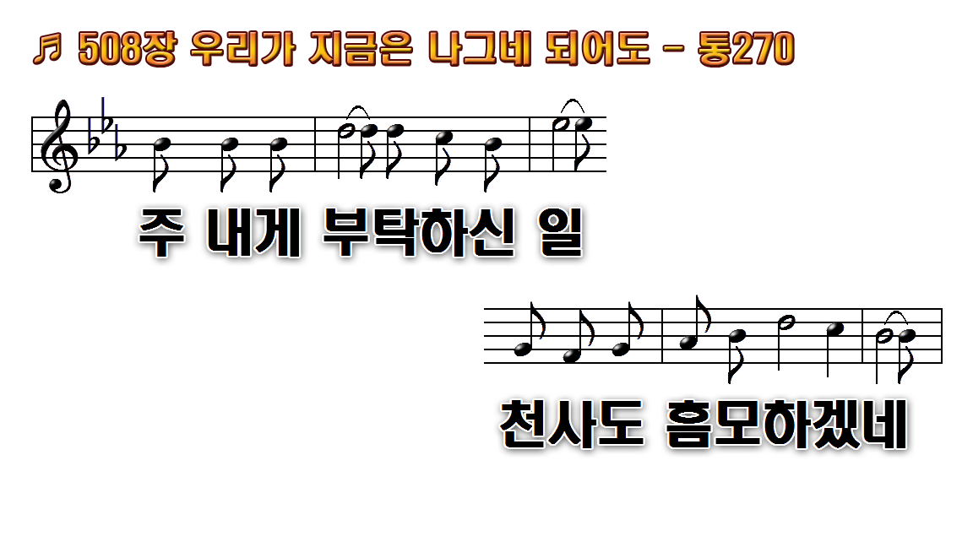
1.우리가 지금은 나그네 되어도
2.주 예수 말씀이 온 세상
3.영생의 복락과 천국에 갈 길을
후.주 내게 부탁하신 일

Slide 22
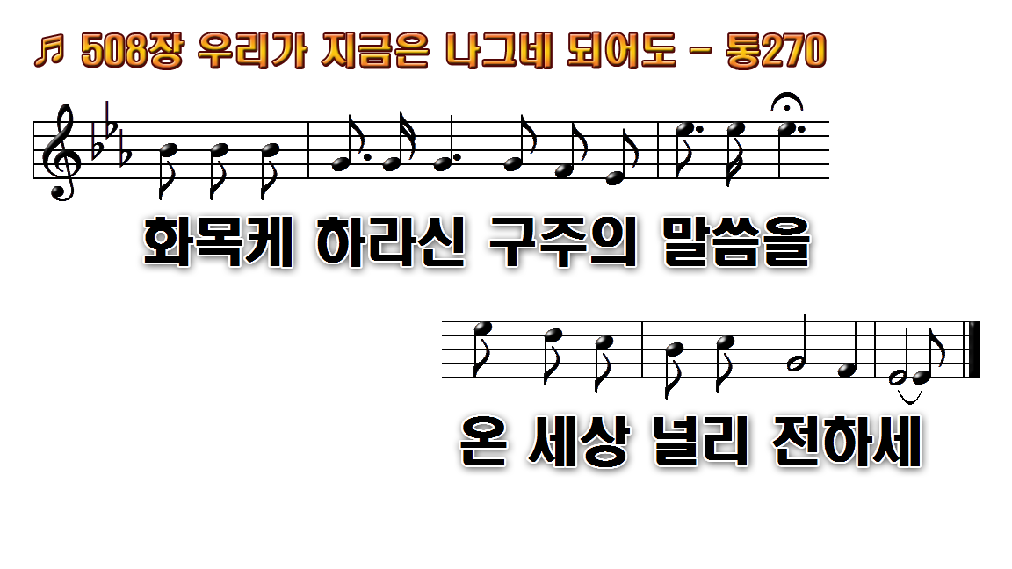
1.우리가 지금은 나그네 되어도
2.주 예수 말씀이 온 세상
3.영생의 복락과 천국에 갈 길을
후.주 내게 부탁하신 일

Slide 23
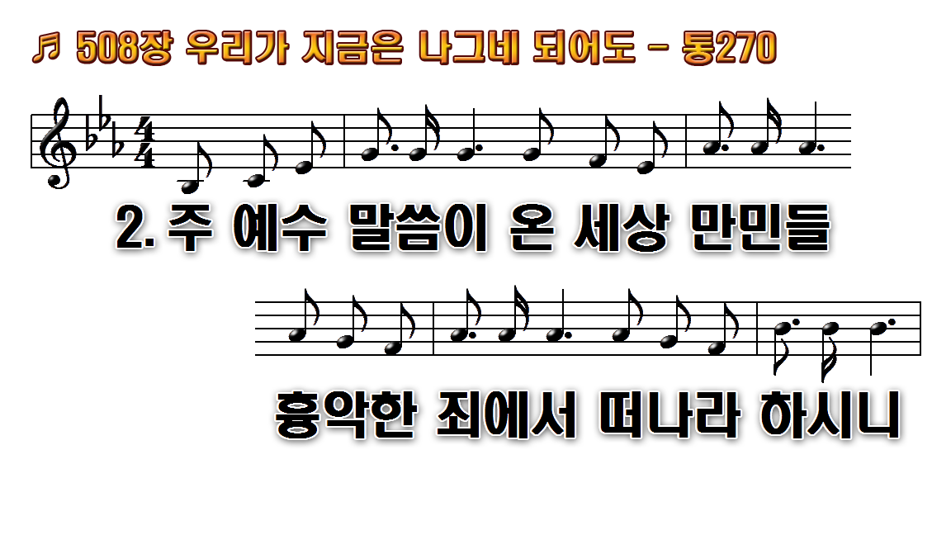
1.우리가 지금은 나그네 되어도
2.주 예수 말씀이 온 세상
3.영생의 복락과 천국에 갈 길을
후.주 내게 부탁하신 일

Slide 24
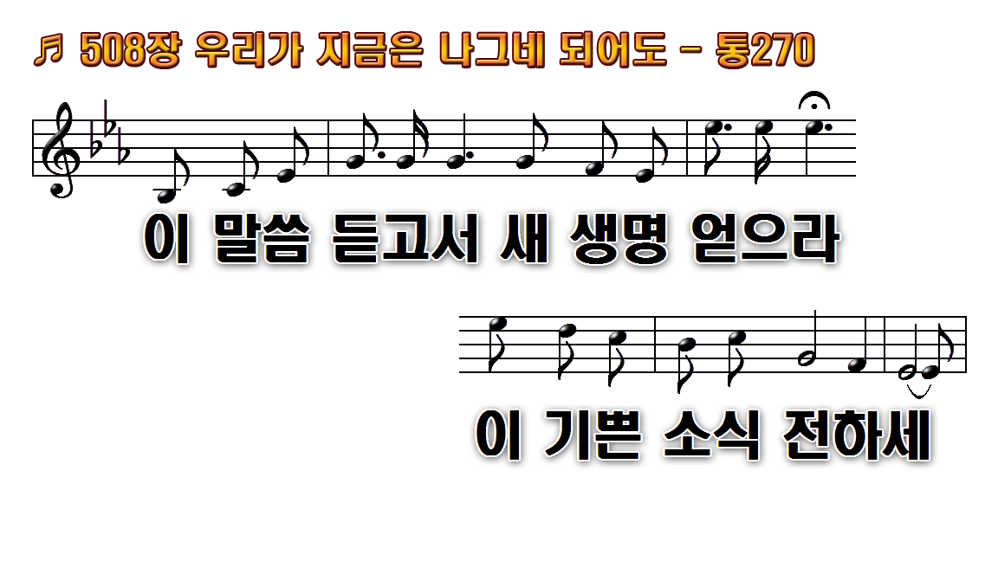
1.우리가 지금은 나그네 되어도
2.주 예수 말씀이 온 세상
3.영생의 복락과 천국에 갈 길을
후.주 내게 부탁하신 일

Slide 25
1.우리가 지금은 나그네 되어도
2.주 예수 말씀이 온 세상
3.영생의 복락과 천국에 갈 길을
후.주 내게 부탁하신 일

Slide 26
1.우리가 지금은 나그네 되어도
2.주 예수 말씀이 온 세상
3.영생의 복락과 천국에 갈 길을
후.주 내게 부탁하신 일

Slide 27
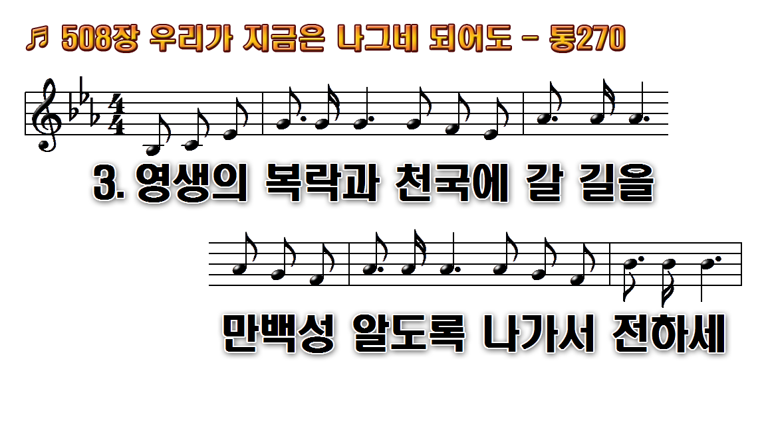
1.우리가 지금은 나그네 되어도
2.주 예수 말씀이 온 세상
3.영생의 복락과 천국에 갈 길을
후.주 내게 부탁하신 일

Slide 28
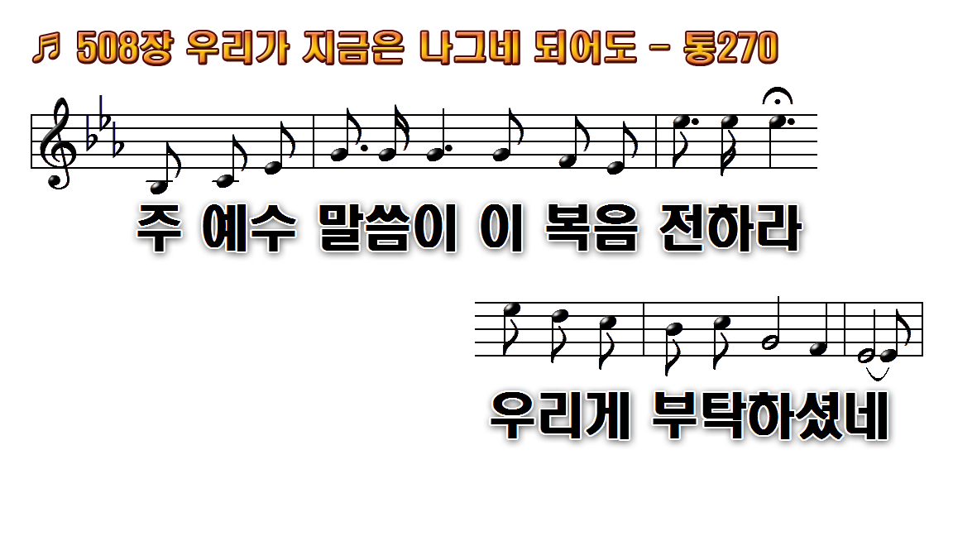
1.우리가 지금은 나그네 되어도
2.주 예수 말씀이 온 세상
3.영생의 복락과 천국에 갈 길을
후.주 내게 부탁하신 일

Slide 29
1.우리가 지금은 나그네 되어도
2.주 예수 말씀이 온 세상
3.영생의 복락과 천국에 갈 길을
후.주 내게 부탁하신 일

Slide 30
1.우리가 지금은 나그네 되어도
2.주 예수 말씀이 온 세상
3.영생의 복락과 천국에 갈 길을
후.주 내게 부탁하신 일

